Slide 1
МДОУ №11 г. Фрязино
Презентация на тему:
«Поможем птицам зимой»
воспитатель: Глазкова Татьяна Юрьевна
Январь 2021

Slide 2
Цель:
формировать у детей обобщенное
представление о зимующих птицах;
развивать познавательный интерес у детей
к жизни зимующих птиц;
воспитывать заботливое отношение к птицам,
желание помогать им в трудных зимних условиях.

Slide 3
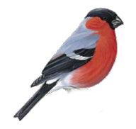
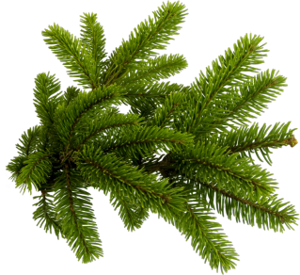
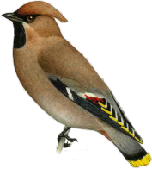
Начинается урок,
Он пройдет ребята в прок,
Постарайтесь все понять,
Интересное узнать.

Slide 4
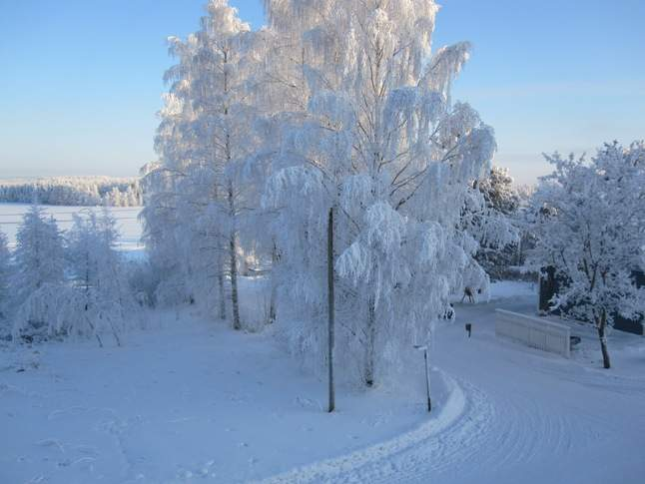
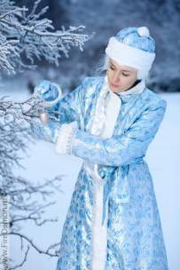

Slide 5
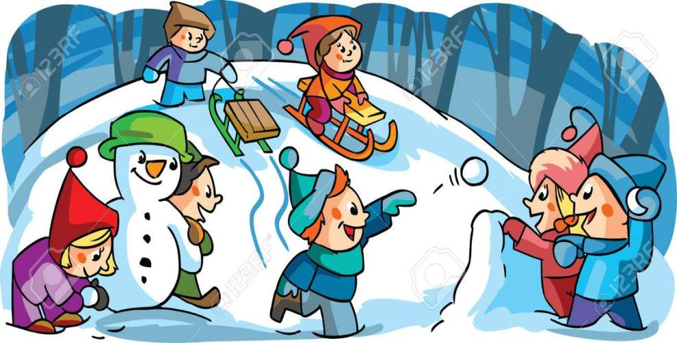

Slide 6
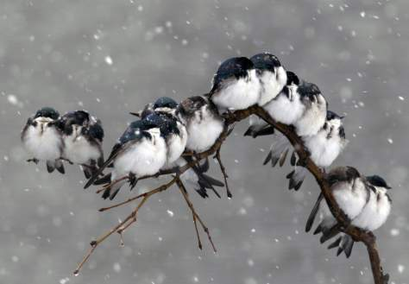
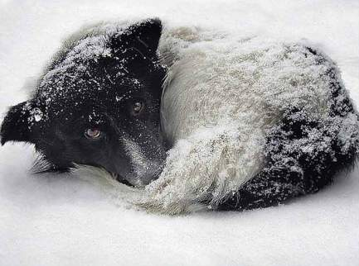
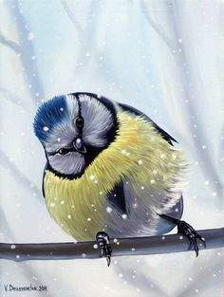
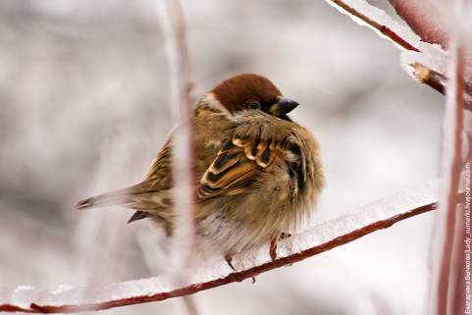

Slide 7
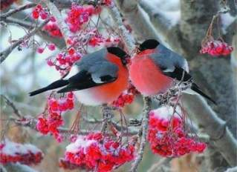
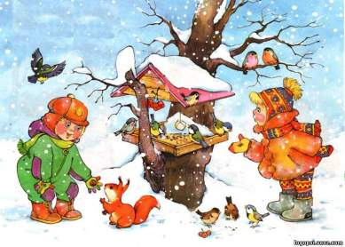
Как зимой
помочь птицам ?

Slide 8
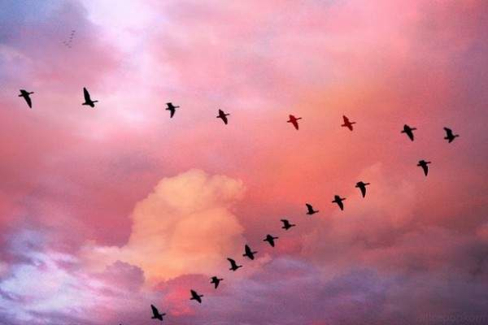
Перелётные птицы

Slide 9
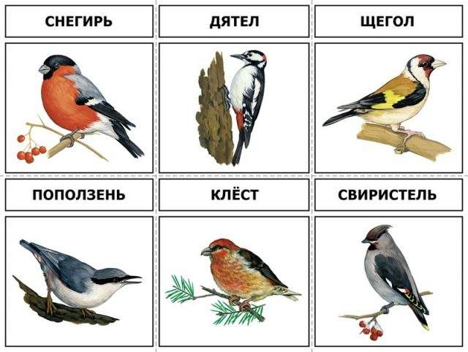
Зимующие птицы

Slide 10
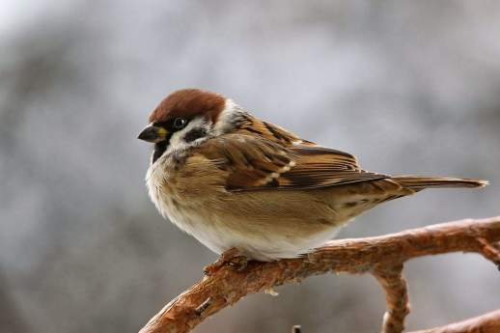
Эта маленькая пташка Носит серую рубашку, Подбирает быстро крошки И спасается от кошки.

Slide 11
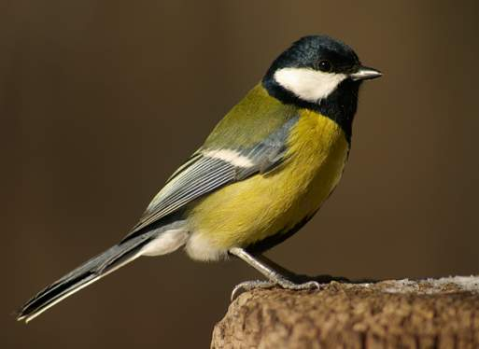
С желтой грудкой у окошка, Собирает шустро крошки, Отгадайте что за птица? Называется …

Slide 12
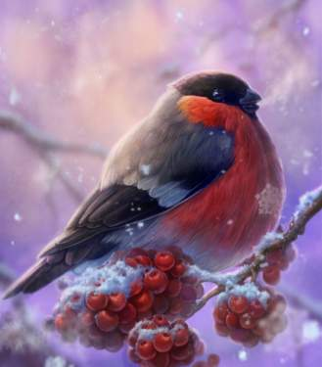
Чернокрылый, Красногрудый И зимой найдет приют: Не боится он простуды - С первым снегом Тут как тут!

Slide 13
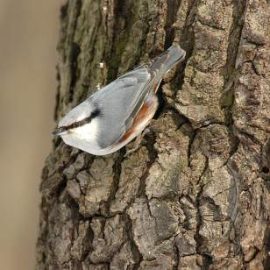
Только я из птиц, признаться,
В зной, морозы и пургу
По стволу передвигаться
Головою вниз могу.

Slide 14
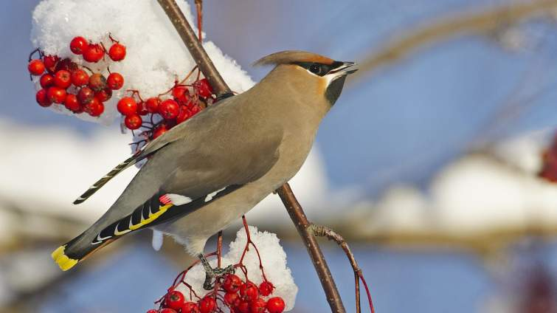
Хохолочек на головке.
Птица яркая. Так ловко,
Будто дует кто в свирель,
Распевает ...

Slide 15
Игра «Узнай кто -это»
.

Slide 16
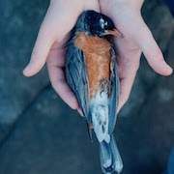
Из 10 птиц выживают только 2.
Сколько птиц погибают зимой?

Slide 17
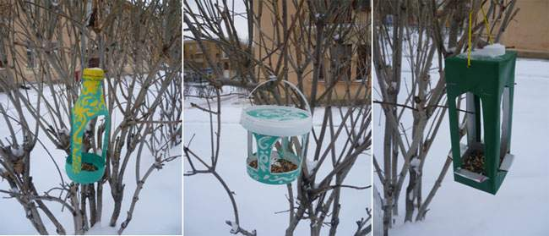
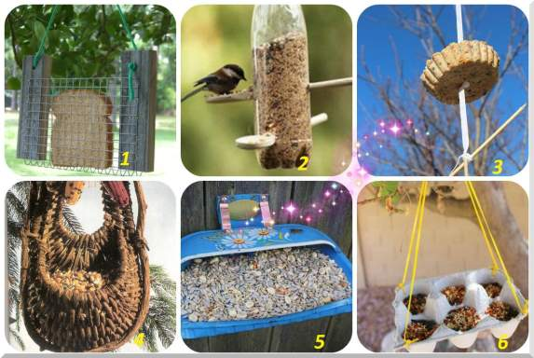
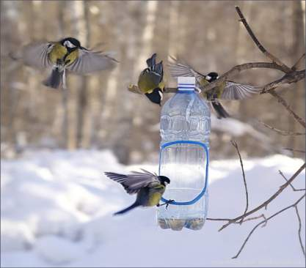
Кормушки
для
птиц

Slide 18
Практическая работа
«Кормушка для птиц»

Slide 22
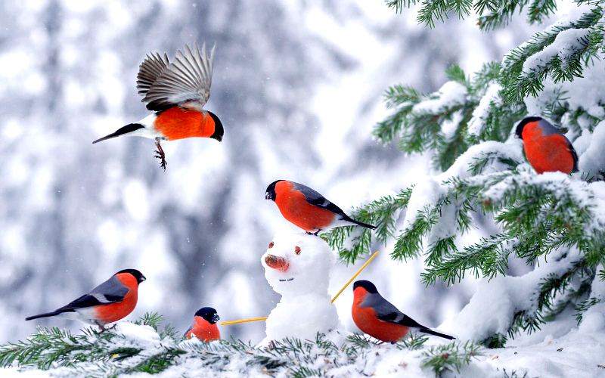
Физминутка
Маленькие птички,
Птички-невелички,
По лесу летают,
Песни распевают.
Буйный ветер налетел, Птичек унести хотел.
Птички спрятались в дупло
Там не тронет их никто.

Slide 25
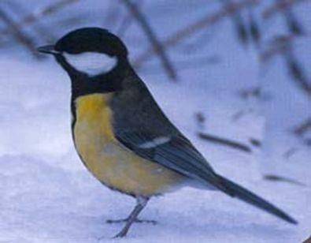
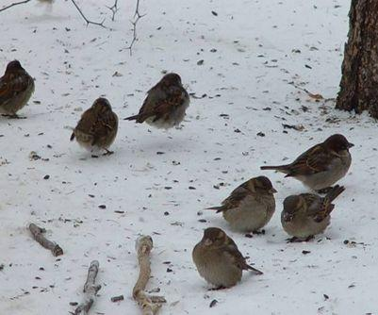
Покормите птиц зимой!
Покормите птиц зимой!
Пусть со всех концов
К вам слетятся, как домой,
Стайки на крыльцо.
Не богаты их корма,
Горсть зерна нужна,
Горсть одна – и не страшна
Будет им зима.

Slide 26
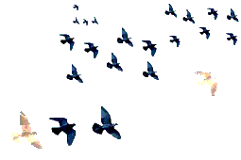
Подведём итоги:
Птицы - наши друзья! Они защищают растения от вредителей, украшают нашу природу, нуждаются в поддержке человека. Надо им помогать всегда! В нашем посёлке рядом с человеком зимуют воробьи, синицы, вороны, сороки, снегири. Зимуют не все птицы, а только приспособленные к выживанию в жёстких природных условиях.
Вывод: надо их подкармливать. Возможно, если птиц постоянно подкармливать, то они не улетят в тёплые края и будут радовать нас своим присутствием.

